Slide 1
第3讲 利用C51库函数实现流水灯
Notes:
尊敬的各位老师、同学：
大家早上好！

Slide 2
库函数的调用
学会查库文件”菜单help-uvision help-索引-搜索”
_crol_移位函数,包含在头文件 intrins.h中
举例
分析教材P42左移、右移程序并通过Keil验证移位后值的变化
分析流水灯实现方法

Slide 3
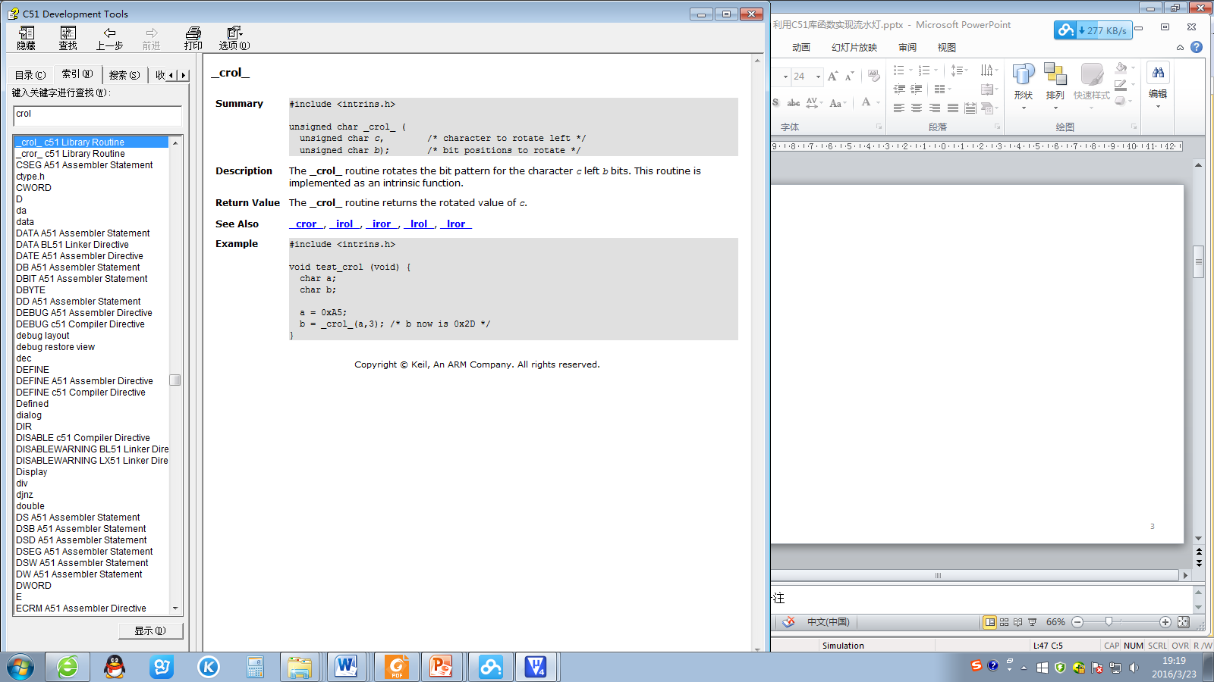
_crol_移位函数

Slide 4
CY 进位标志位
移位指令
移位前a
10110110
0
CY
a=a<<1
CY
1
01101100
移位后 a
例：左移程序
#include<reg52.h>
#define uchar unsigned char
uchar a;
void main()
{
a=0xaa;
while(1)
{
a=a<<1;
}
}

Slide 5
CY
移位指令
移位前a
10110110
0
CY
a=a>>1
CY
01011011
0
移位后 a
例：右移程序
#include<reg52.h>
#define uchar unsigned char
uchar a;
void main()
{
a=0xaa;
while(1)
{
a=a >> 1;
}
}

Slide 6
CY
移位函数
移位前a
10101010
0
a=_crol_(a,1)
移位后
a
01010101
a=_cror_(a,1)
a
01010101

Slide 7
PSW:程序状态字寄存器
位地址 | D7 | D6 | D5 | D4 | D3 | D2 | D1 | D0
位名称 | CY | AC | F0 | RS1 | RS0 | OV | － | P
CY：进/借位标志
AC：辅助进/借位标志
F0：用户标志位，可由用户设定其含义
RS1，RS0：工作寄存器组选择位
OV：溢出标志
-：无效位
P：奇偶标志

Slide 8
举例：发光二极管以500ms间隔向左流水闪烁。
#include <reg52.h>
#include <intrins.h>
#define uint unsigned int
#define uchar unsigned char
void delayms(uint);
uchar temp;
void main()
{
temp=0xfe;
while(1)
{ P1=temp;
delayms(500);
temp=_crol_(temp,1);
}
}
void delayms(uint xms)
{
uint i,j;
for(i=xms;i>0;i--) for(j=110;j>0;j--);
}

Slide 9
课堂练习
编程控制实现实验板上的发光二极管相邻双灯循环间隔500ms向右流水闪烁。

Slide 10
课后练习
尝试不使用循环移位库函数，实现流水灯的功能。

